Slide 2
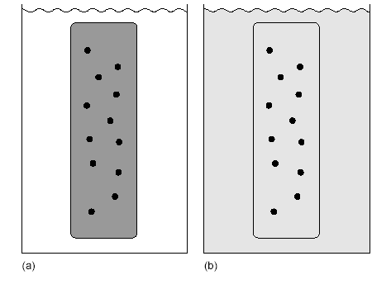
FILTRIRANJE
Neophodno u gravimetriji
Važno u analizi prirodnih voda
DIJALIZA
Polupropustljiva membrana (celuloza, pore:1 – 5 nm)

Slide 3
GEL-FILTRACIONA, GEL-PROPUSNA ILI
EKSKLUZIONA HROMATOGRAFIJA
Porozne čestice (~10μm) umreženog dekstrina ili poliakrilamida
Veličina pora kontrolisana stepenom umreženosti
Kontrolisan protok (pumpa)
Sitnije čestice ulaze u pore, krupnije prolaze
Analiza polimera
Velika primena u biohemiji

Slide 4
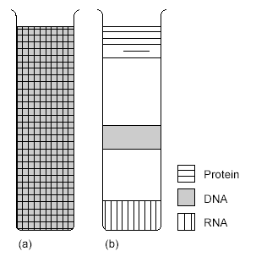
CENTRIFUGIRANJE
Čestice jednake gustine  razdvajanje prema masi
Čestice jednake mase  razdvajanje prema gustini
Značajna tehnika u biohemiji
Alternativna tehnika: gradijentno centrifugiranje

Slide 5
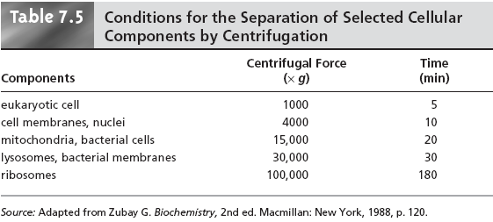
Razdvajanje nekih ćelijskih komponenata centrifugiranjem

Slide 6
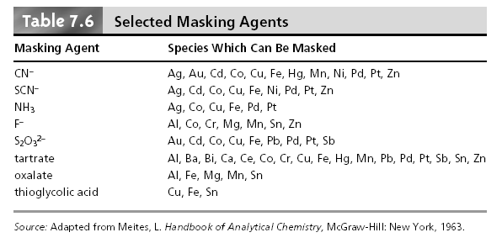
MASKIRANJE – pseudoseparaciona metoda
Prevođenje u nereaktivan kompleks
Neki maskirajući agensi
Agens
Vrsta koja se maskira

Slide 7
RAZDVAJANJE ZASNOVANO NA PROMENI STANJA
Komponente koje se razdvajaju su u istoj fazi
Razdvajanje uključuje promenu fizičkog ili hemijskog stanja
Promena fizičkog stanja:
Tečno u gasovito
Čvrsto u gasovito

Slide 8
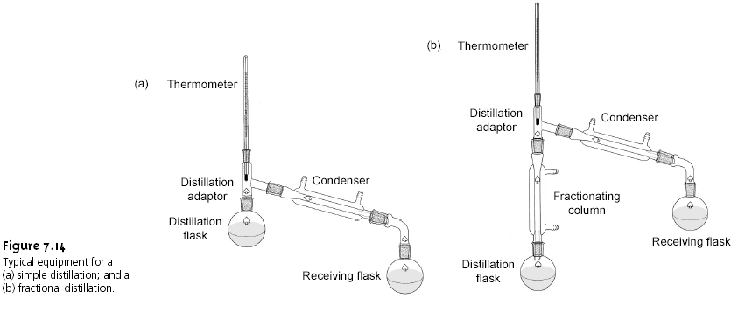
DESTILACIJA

Slide 9
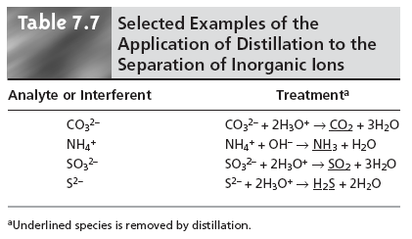
Neki primeri primene destilacije za
odvajanje neorganskih jona

Slide 10
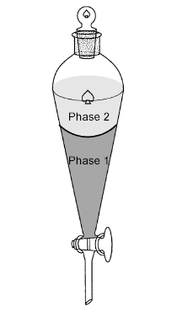
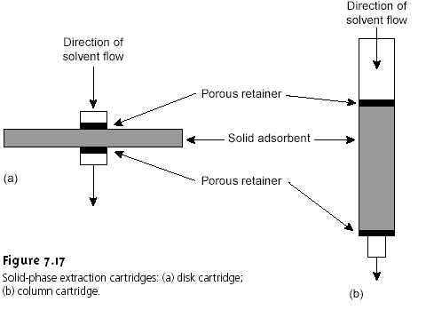
RASPODELA IZMEĐU FAZA
Tečno-tečno ekstrakcija Čvrsto-tečno esktrakcija

Slide 11
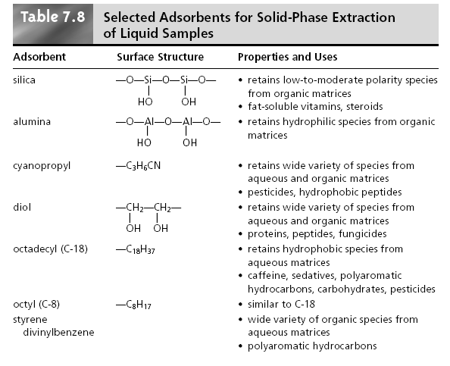
Odabrani adsorbenti za čvrsto-tečno ekstrakciju
(SPE) tečnih supstanci

Slide 12
Табела 24. Карактеристике испитиваних Supelco кертриџа.
DSC-18 | Полимерно везани октадецил остаци. Више од 18 % угљеника за повећање капацитета везивања. Мање осетљива фаза: задржава већину органских аналита из водене средине. Погодна за екстракцију великог броја аналита различите структуре из истог узорка.
DSC-SAX | Полимерно везан кветернерни амин који остаје наелектрисан на свим рН вредностима Обично се користи за екстракцију слабих катјона (нпр. карбоксилне киселине) које се не везују довољно јако за слабији анјонски измењивач Селективност се може модификовати мењањем контра јона са одговарајућим пуфером током кондиционирања
ENVI-18 | Полимерно везани октадецил остаци Одлична за пречишћавање, екстракцију и концентровање аналита за водених раствора узорка Више од 17 % угљеника, чиме се повећава капацитет везивања и добијe веће искоришћење
LC-18 | Мономерно везани октадецил остаци Више од 10 % угљеника За реверзно-фазну екстракцију неполарних до умерено поларних једињења
LC-C8 | Мономерно везани октил остаци Више од 7 % угљеника

Slide 13
Табела 25. Вредности ефикасности SPE екстракције ± SD (%) флавоноида добијених
применом различитих врста SPE кертриџа и растварача коришћених за елуирање.
Биофлавоноиди | Ефикасност SPE екстракције (%) ± SD
 | LC-С18 |  | ENVI-18 |  | DSC-18 |  | LC-С8 |  | DSC-SAX
 | МеОН | ACN | МеОН | ACN | МеОН | ACN | МеОН | ACN | МеОН | CAN
Кверцетин | 97 ± 2 | 56 ± 2 | 77 ± 2 | 59 ± 3 | 54 ± 1 | 42 ± 2 | 70 ± 2 | 56 ± 2 | 74 ± 1 | 67 ± 2
Рутин | 95 ± 1 | 43 ± 1 | 66 ± 2 | 53 ± 2 | 48 ± 2 | 40 ± 1 | 72 ± 2 | 49 ± 3 | 68 ± 2 | 63 ± 2
Хесперетин | 96 ± 2 | 50 ± 2 | 86 ± 2 | 52 ± 3 | 54 ± 2 | 46 ± 2 | 64 ± 2 | 64 ± 3 | 65 ± 1 | 64 ± 3
Хесперидин | 96 ± 1 | 48 ± 3 | 95 ± 1 | 51 ± 1 | 42 ± 1 | 47 ± 3 | 61 ± 2 | 60 ± 4 | 58 ± 2 | 59 ± 4
Каемпферол | 93 ± 4 | 57 ± 3 | 95 ± 1 | 53 ± 2 | 48 ± 2 | 42 ± 1 | 67 ± 2 | 61 ± 2 | 61 ± 2 | 58 ± 2

Slide 14
Prednosti čvrsto-tečno ekstrakcije u odnosu na
tečno-tečno ekstrakciju:
jednostavnost
kraće vreme izvođenja
manja zapremina organskog rastvarača
koncentrovanje analita
Čvrsto-tečno mikroekstrakcija
Kontinualna ekstrakcija

Slide 15
Tečno-tečno ekstrakcija
jedna od najvažnijih metoda odvajanja u analitici životne
sredine, kliničkim i industrijskim laboratorijama
raspodela supstanci između vode i nekog organskog
rastvarača koji se ne meša sa vodom
(A)_{aq}  (A)_{org}
Termodinamički podeoni koeficijent

Slide 16
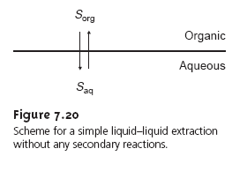
Podeoni (distribucioni)
koeficijent
Podeoni odnos: prividna konstanta
Tečno-tečno ekstrakcija
bez sporednih reakcija

Slide 17
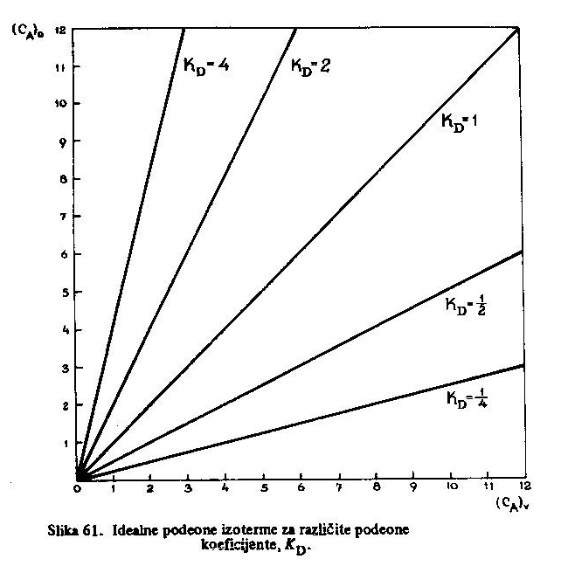

Slide 18



0 ≤ E_{tot} ≤ 1

Slide 19
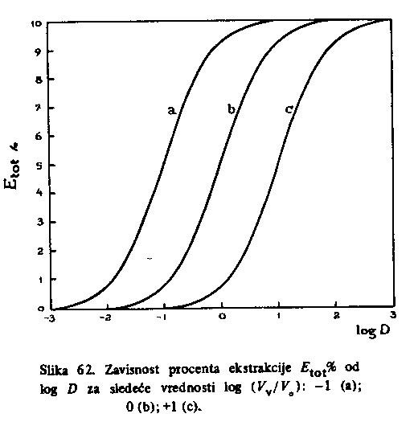

Slide 20
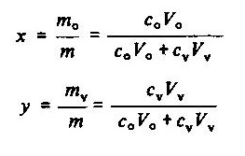

“Slično se u sličnom rastvara”
Ekstrakcija neutralnih molekula
Ekstrakcija jonskih parova
K_{D} malo  ekstrakciju ponoviti više puta
Udeo raspodeljivane supstance u
organskom rastvaraču i vodi

Slide 21
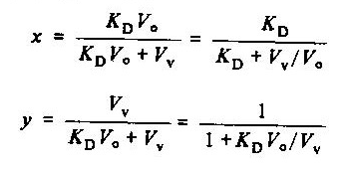





Slide 22
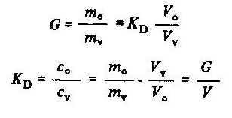



Podeoni broj, G = odnos masa raspodeljivane supstance
u organskom rastvaraču i vodi

Slide 23



Mogućnost ekstrakcionog odvajanja A i B zavisi od:
faktora odvajanja, Q
apsolutnih vrednosti G_{A} i G_{B}
 Optimalno odvajanje za dato Q


